Slide 1
39 .9 ° N
116 .3° E
继往开来 再创新局
正确认识当前两岸关系形势
全面理解中央对台方针政策
121.6 °E
24.9 °N

Slide 2
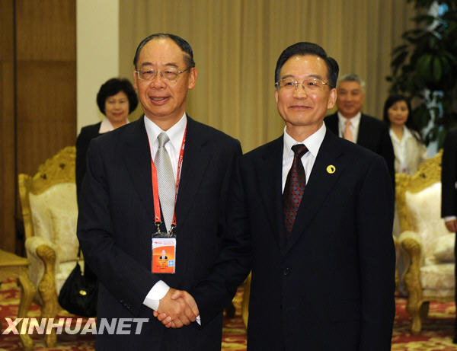
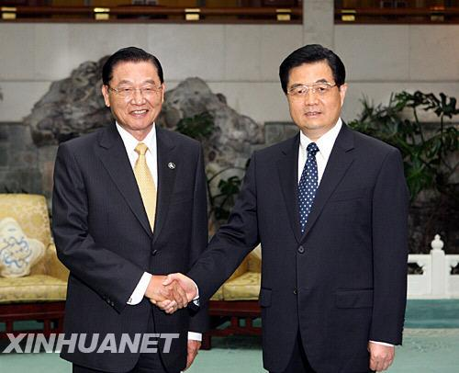
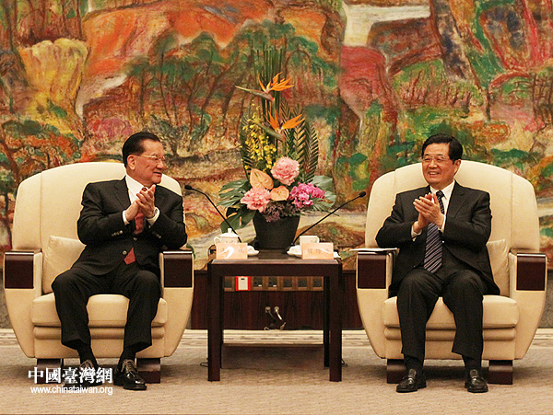
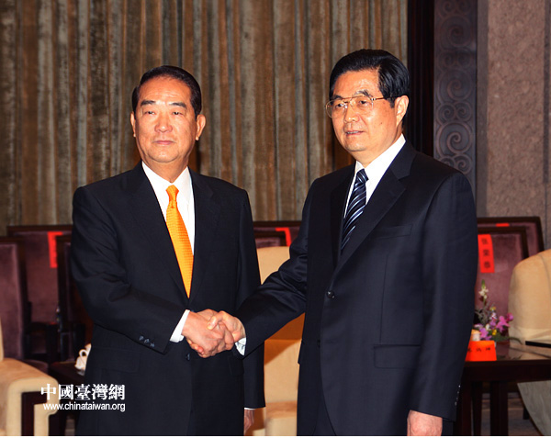
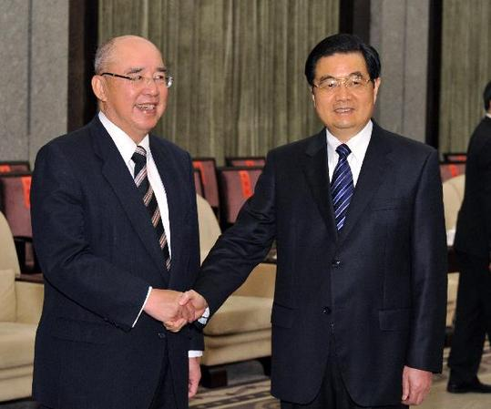
2008年以来两岸关系发生了历史性变化，展现出和平发展的新局面
四年来，两岸关系发生的深刻变化，为我们打开了一扇了解两岸关系未来进展的窗子
2010年 胡锦涛与连战
2009年 温家宝与钱复
2008年 胡锦涛与江丙坤
2008年 胡锦涛与吴伯雄
2010年 胡锦涛与宋楚瑜

Slide 3
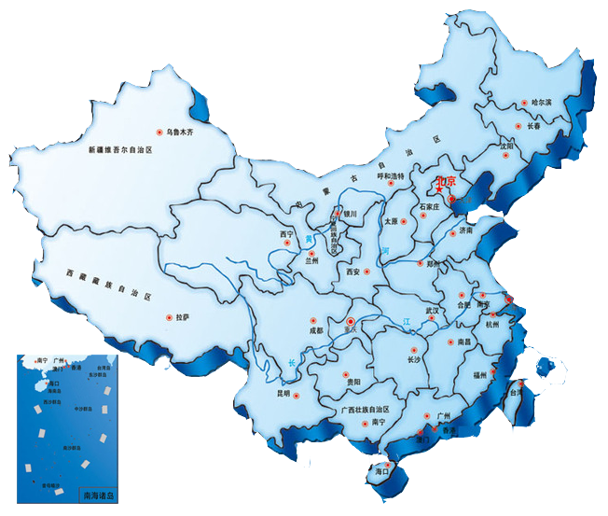
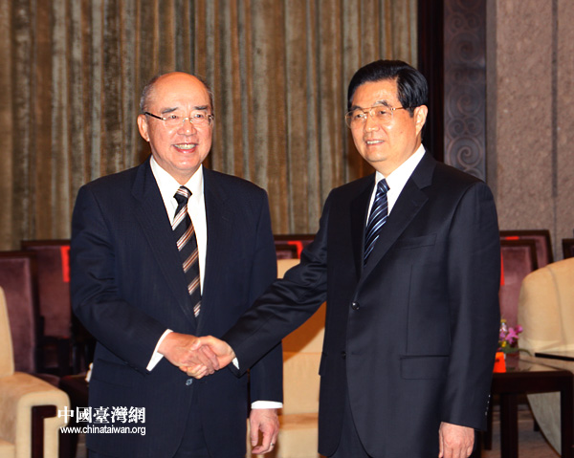
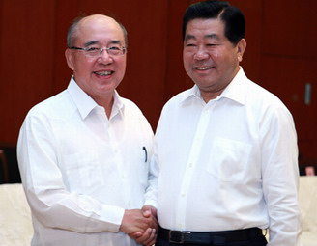
两岸双方在反对“台独”、坚持“九二共识”基础上建立政治互信，保持良性互动，推动两岸关系和平发展
2012年 哈尔滨
两岸经贸文化论坛，为两岸经贸文化发展搭起了互动的桥梁
国共两党在上海、长沙、广州、成都、哈尔滨先后举办过五次“两岸经贸文化论坛”，每一届论坛都围绕特定的主题展开
2008年 上海
2009年 长沙
2011年成都
2010年 广州
两岸领导人在不同场合多次会面，增强政治互信
主题：扩大和深化两岸经济交流与合作
主题：推进和深化两岸文化教育交流合作
主题：加强新型产业合作，提升两岸竞争力
主题：深化两岸合作，共创双赢前景
主题：深化和平发展，造福两岸人民

Slide 4
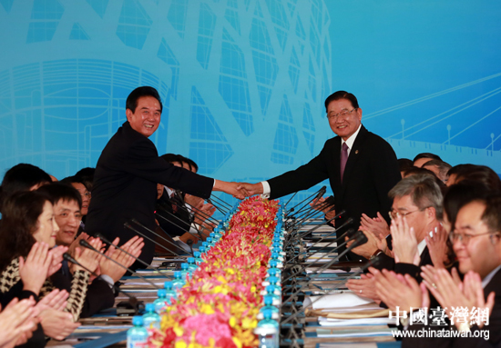
两岸恢复协商并取得一系列重要成果，签署两岸经济合作框架协议（ECFA）是一个重大突破
《海峡两岸关于大陆居民赴台旅游协议》
《海峡两岸包机会谈纪要》
《海峡两岸经济合作框架协议》
《海峡两岸知识产权保护合作协议》
1
2008-06
5
2010-06
《海峡两岸空运协议》《海峡两岸邮政协议》
《海峡两岸海运协议》
《海峡两岸食品安全协议》
《海峡两岸医药卫生合作协议》
2
2008-11
6
2010-12
《海峡两岸空运补充协议》
《海峡两岸金融合作协议》
《海峡两岸共同打击犯罪及司法协助协议》
《海峡两岸核电安全合作协议》
7
2009-04
3
2011-10
2008年，大陆海协会和台湾海基会在“九二共识”基础上恢复了会谈。目前，共举办了8次会谈、签署了18项协议
《海峡两岸投资保障和促进协议》
《海峡两岸海关合作协议》
《海峡两岸渔船船员劳务合作协议》
《海峡两岸农产品检疫检验合作协议》
《海峡两岸标准计量检验认证合作协议》
2012-08
4
2009-04
8

Slide 5
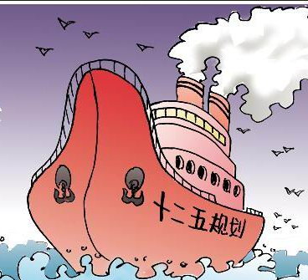
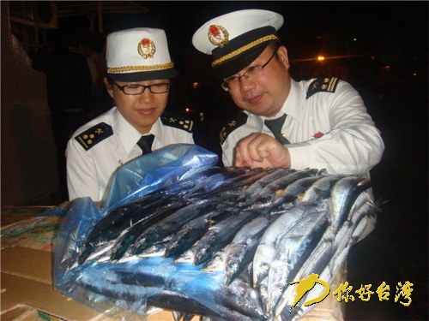
两岸恢复协商并取得一系列重要成果，签署两岸经济合作框架协议（ECFA）是一个重大突破
ECFA签订后，台湾秋刀鱼大量销往大陆，工资和福利让渔工增收两三万新台币
“十二五”规划 | 2011—2015
生产总值年均 增长 | 7%
居民收入年均 增长 | ≥7%
服务业增加值占生产总值的比重 | 4%
“十二五”规划 第十四篇“深化合作 建设中华民族共同家园”中，专章阐述加强两岸经济合作问题，为进一步扩大两岸经贸合作提供保障
2011年1月—7月秋刀鱼销量、出口值与2010年全年相比

Slide 6
两岸全面直接双向“三通”得以实现，两岸经济合作不断深化
2011年赴台游总人数（万人次） | 125.1
团体游 | 122.3
个人游 | 2.8
2011年，北京、上海、厦门成为首批个人游试点城市，2012年，另10个城市也加入试点
两岸人员往来规模不断扩大

Slide 7
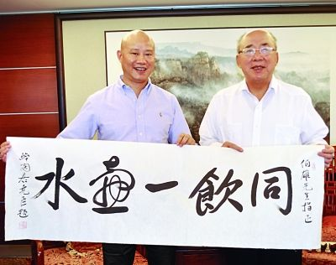
两岸和平发展重要思想产生强大的生命力和推动力
打开了奋力开拓两岸关系的前进道路
突出了两岸同胞的主人翁地位，强调了两岸关系的和平发展需要两 岸同胞的共同推动
也是我国和平发展战略的重要组成部分

Slide 8
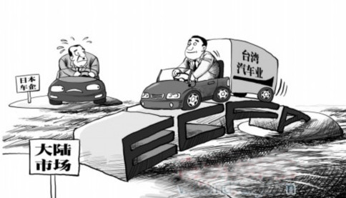
4.巩固两岸关系和平发展的民意基础，深化两岸同胞的感情融合
为两岸交流合作开创更广阔的平台，加深两岸同胞的感情融合，巩固两岸关系和平发展

Slide 9
小时候 乡愁是一枚小小的邮票
我在这头 母亲在那头
长大后 乡愁是一张窄窄的船票
我在这头 新娘在那头
后来啊 乡愁是是一方矮矮的坟墓
我在外头 母亲在里头
而现在 乡愁是一湾浅浅的海峡
我在这头 大陆在那头……

